Slide 1

一、矩阵的概念
二、矩阵的相等
三、一些特殊矩阵
第四章 矩阵 §1 矩阵的概念

Slide 2
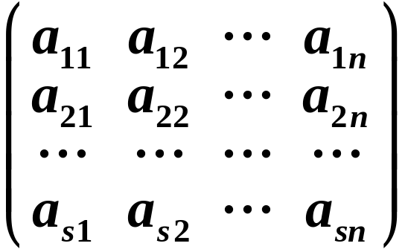

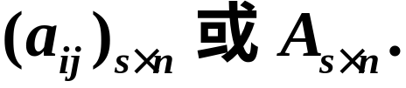
一、矩阵的定义
1．定义
数表 称为一个 矩阵．
记作：
第四章 矩阵 §1 矩阵的概念

Slide 3
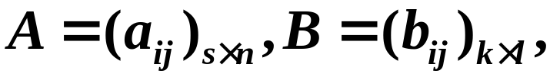
二、矩阵的相等
定义
设矩阵
若
则称矩阵A与B相等，记作 A＝B．
第四章 矩阵 §1 矩阵的概念

Slide 4
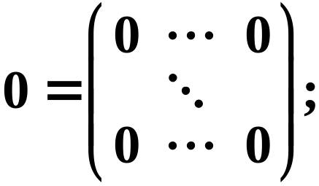
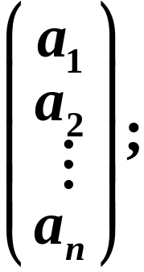

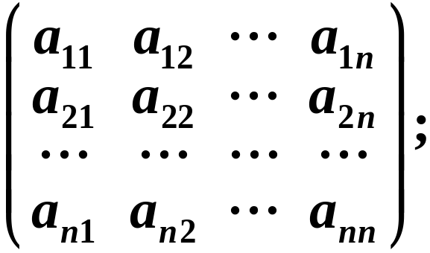
三、一些特殊矩阵
零矩阵
行阵
列阵
方阵
第四章 矩阵 §1 矩阵的概念

Slide 5
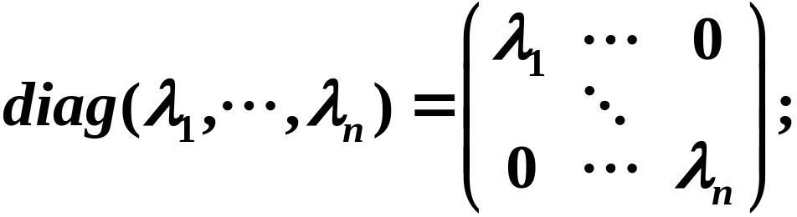
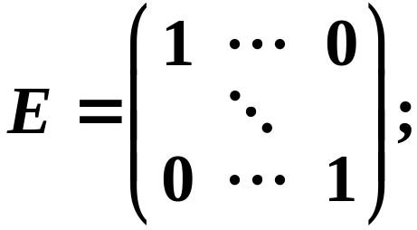
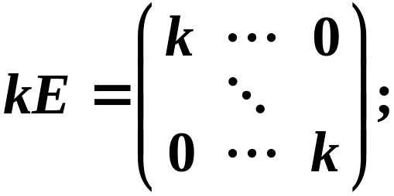
对角矩阵
单位矩阵
数量矩阵
第四章 矩阵 §1 矩阵的概念

Slide 6
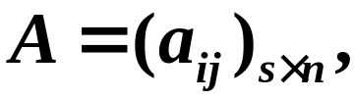
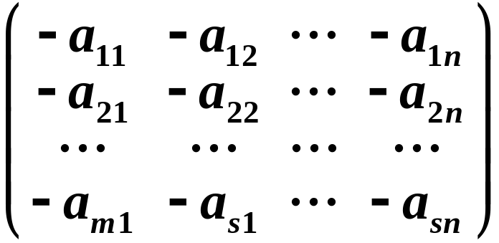
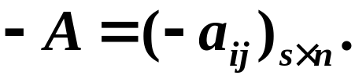
负矩阵
设 矩阵
称为A的负矩阵，记作－A .
即
第四章 矩阵 §1 矩阵的概念

